Slide 1
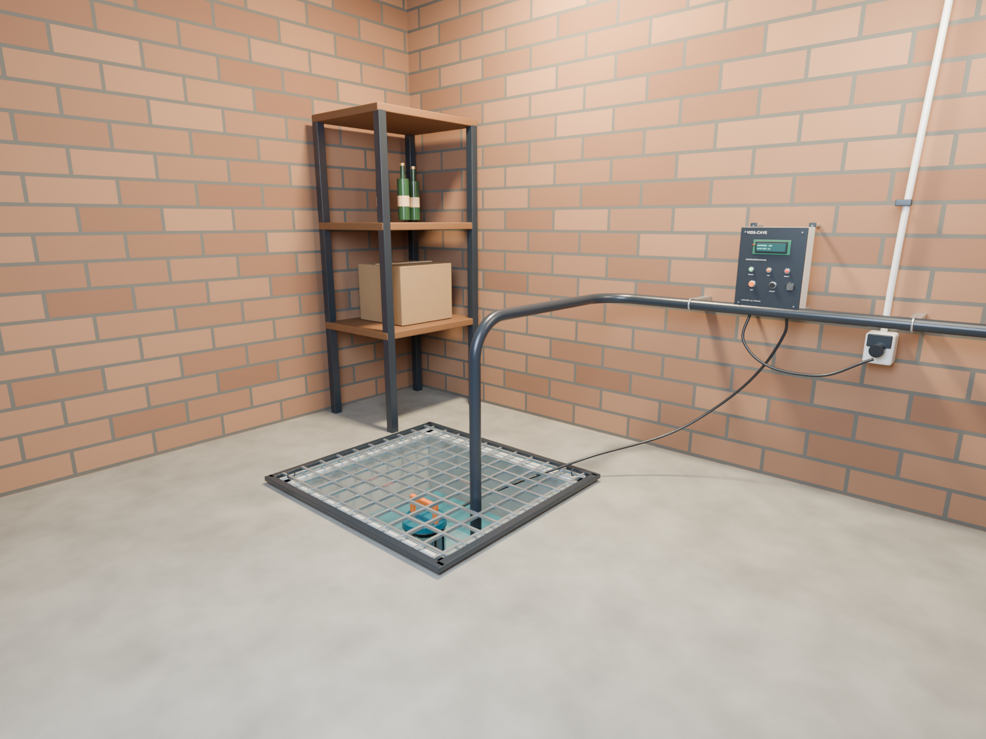
Surveillance et protection d'une pompe de vide-cave
Mesure du courant moteur, coupure par triac, alarmes et autotest — carte à PIC16F1788
Maquette 3D de l'installation (Blender)
[Prénom NOM] · [Prénom NOM]
BUT GEII 2 — SAé 31/42 — Groupe 311
Encadrant : [Nom de l'enseignant]
IUT Lyon 1 · Département GEII · 2026-2027
Notes:
ORATEUR A (30 s). Bonjour, nous sommes [A] et [B]. Notre projet : surveiller la pompe d'un vide-cave pour détecter ses pannes avant qu'on en ait besoin. Je présente le contexte, le cahier des charges et l'architecture ; [B] détaillera la réalisation.

Slide 2
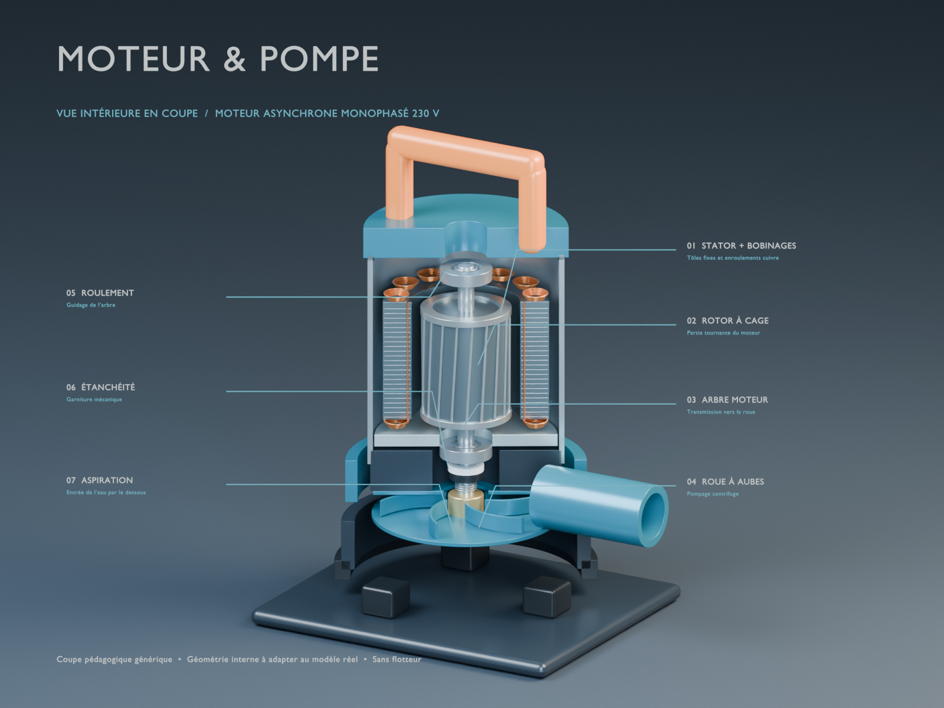
Une pompe qui dort peut tomber en panne sans prévenir
1
Une pompe vide-cave évacue l'eau d'infiltration, puis reste à l'arrêt parfois pendant des mois.
2
Blocage, grippage, pompe à sec, défaut électrique : la panne reste invisible.
3
On la découvre le jour de l'inondation, au pire moment.
Moteur asynchrone monophasé 230 V de la pompe (maquette)
Objectif : vérifier automatiquement la pompe et réagir seul en cas de défaut.
Notes:
ORATEUR A (1 min). Expliquer le problème : fonctionnement intermittent, panne invisible. Insister sur la conséquence : la panne est découverte au pire moment. D'où l'idée : faire surveiller la pompe par une carte électronique.

Slide 3
Le courant du moteur révèle son état
Courant trop fort
Courant normal
Courant trop faible
Moteur bloqué ou grippé
La pompe évacue l'eau
Pompe à vide, sans eau
Arrêt + alarme
Fonctionnement autorisé
Arrêt + information
3 jours
≤ 60 s
230 V
LCD · LED · buzzer
autotest automatique
durée d'un autotest
pompe secteur, à isoler
information de l'utilisateur
Hors périmètre : la pompe, le flotteur de niveau, le Wi-Fi (évolution possible).
Notes:
ORATEUR A (1 min). Le principe de détection repose sur le courant absorbé : il dépend de la charge mécanique du moteur. Trois cas. Le cahier des charges impose un autotest tous les 3 jours, d'au plus une minute, et une information locale par LCD, LED et buzzer. Préciser ce qui est hors périmètre.

Slide 4
Six fonctions, séparées par une barrière d'isolement
Côté secteur 230 V
Côté basse tension 5 V
Secteur
phase / neutre, fusible
FP2 ACS756
capteur à effet Hall
FP5 IHM
LCD 16×2, LED, buzzer
V_CAPTEUR → AN0
FP3 PIC16F1788
ADC 12 bits, timers, machine d'états
FP4 Triac
commutation pompe
gâchette
FP4 MOC3041
optotriac + transistor
FP6 Prog/debug
ICSP SNAP, UART
CMD_OPTO (RB2)
Moteur
pompe 230 V
FP1 Alim 5 V
bornier J1, découplage
isolement
Notes:
ORATEUR A (1 min). Lire de gauche à droite : le courant du moteur traverse le capteur à effet Hall, dont la tension image arrive sur l'entrée analogique AN0 du PIC. Le PIC décide et commande, par RB2, l'optotriac qui déclenche le triac de puissance. Point clé : la barrière d'isolement. Le capteur Hall et l'optotriac sont les deux seuls éléments qui la traversent, sans liaison électrique.

Slide 5
Ce qui a changé depuis la pré-étude, et pourquoi
Fonction | Pré-étude | Conception | Raison du choix
Traitement | ESP32 | PIC16F1788 | Vu en cours (MPLAB X, MCC, XC8) ; ADC 12 bits ; Wi-Fi reporté en évolution
Coupure | Relais | MOC3041 + triac | Pas d'usure, silencieux, commutation au zéro de tension, isolement par l'optotriac
Mesure I | Hall / TC / shunt | ACS756 (Hall) | Isolement intrinsèque, sortie directement lisible par l'ADC
Déphasage | Prévu | À décider | Demande une voie tension isolée (détecteur de zéro) absente de la carte
Carte | À concevoir | Carte G206 adaptée | Base existante : alimentation, PIC, LCD, ICSP déjà routés
Notes:
ORATEUR A (1 min). Le jury connaît notre pré-étude : il faut justifier chaque changement. Le passage au PIC, le triac au lieu du relais. Pour le déphasage, être honnête : il nécessite une voie de mesure de la tension, pas encore présente. [Dire ici la décision prise : ajout d'un détecteur de zéro isolé OU retrait du périmètre.] Transition : « Je laisse [B] détailler la réalisation. »

Slide 6
Mesurer le courant sans contact électrique avec le secteur
Courant moteur
i(t), 50 Hz
ACS756
effet Hall
Filtre RC
1 kΩ / 10 nF
ADC 12 bits
entrée AN0
Max − min
sur 20 ms
20 mV/A
2,5 V
1,22 mV
15,9 kHz
sensibilité du capteur
sortie à courant nul
quantum q = 5 V / 4096 (61 mA)
coupure du filtre RC
Le PIC travaille en points du CAN
Sur une période de 20 ms, il garde la valeur max et la valeur min lues sur AN0. Amplitude = max − min, comparée à SEUIL_HAUT et SEUIL_BAS en points. Pas de float.
Limite identifiée
Calibre ±100 A pour une pompe de quelques ampères (≈ 1,3 A en négligeant le cos φ) : ~21 points du CAN seulement. Pistes : capteur de plus petit calibre ou gain ×5 centré sur 2,5 V.
Notes:
ORATEUR B (1 min). Le capteur à effet Hall mesure le champ créé par le courant : pas de contact électrique avec le secteur. Sortie 2,5 V au repos plus 20 mV par ampère. Le filtre RC coupe à 15,9 kHz, il ne déforme pas le 50 Hz. Le PIC travaille en points du CAN : quantum 1,22 mV. Il garde le max et le min sur 20 ms ; l'amplitude max − min est comparée aux seuils, sans float. Montrer qu'on a vu la limite : le calibre 100 A est trop large pour notre pompe ; dire la solution retenue. (Courant de 1,3 A = hypothèse 300 W / 230 V, plaque à relever.)

Slide 7
Commander la pompe : optotriac MOC3041 et triac
PIC RB2
Transistor
LED MOC3041
Triac
Moteur
Résistance de la LED : 150 Ω
Le MOC3041 exige au plus 15 mA pour s'amorcer (IFT max).
Cas défavorable : 5 V − 5 %, LED 1,5 V, transistor 0,2 V, R + 5 %
I = (4,75 − 1,5 − 0,2) / (1,05 × 150) ≈ 19,4 mA > 15 mA
Côté secteur : Rg 360 Ω, Rgk 330 Ω et snubber 39 Ω + 10 nF (exemple fabricant), à valider avec le triac réel. Commutation au zéro de tension : peu de parasites.
Seuil d'amorçage : 15 mA — 220 Ω et 270 Ω ne garantissent pas l'amorçage.
Notes:
ORATEUR B (1 min). Le PIC ne commande pas directement la LED : un transistor fournit les 20 mA et garde l'optotriac bloqué au reset. Calcul de la résistance dans le pire cas, vérifié sous LTspice : 150 Ω garantit l'amorçage, l'ancienne valeur de 270 Ω non. Côté secteur, valeurs de départ de la fiche constructeur, à confirmer quand le triac sera choisi.

Slide 8
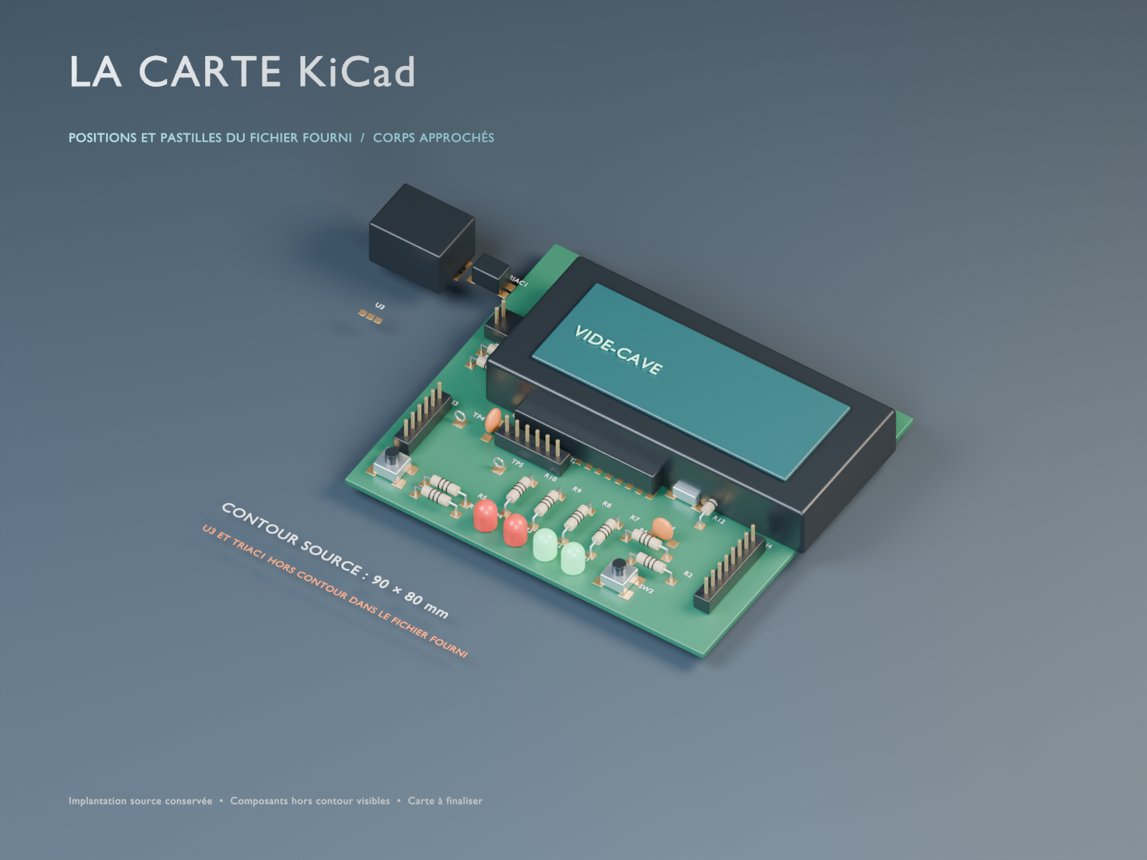
Une carte existante adaptée et nettoyée
90 × 80 mm
carte simple face, routage côté cuivre B.Cu
21
empreintes de l'ancienne carte retirées du PCB
2 straps
GND 14 mm et MCLR 10 mm au lieu d'un double face
À corriger au schéma
liaisons capteur → AN0 et RB2 → optotriac, primaire du capteur, bornier secteur, MOC3041 6 broches, polarité du buzzer.
Notes:
ORATEUR B (45 s). Nous partons d'une carte existante pour gagner du temps. Nous avons retiré les 21 empreintes inutiles, gardé un routage simple face fabriquable à l'IUT, avec deux straps. Le contrôle a mis en évidence des liaisons à corriger : les citer, et dire où on en est.

Slide 9
Le programme : une machine à quatre états
AUTO-TEST
tous les 3 jours, ≤ 60 s
Décision
Temporisation au démarrage (pic de courant normal)
amplitude > SEUIL_HAUT : bloqué
amplitude < SEUIL_BAS : à vide
IT 10 ms : Nb_10ms + 1, lu en section critique
Heures = 72 → autotest (uint8_t)
Heures = 72
hors seuils
test OK
ARRÊT
attente, affichage
DÉFAUT
bloqué ou à vide
eau détectée
FONCTIONNEMENT
pompage réel
hors seuils
Codé avec switch(etat) ; broches, CAN et Timer2 configurés par MCC (MPLAB X, XC8).
Notes:
ORATEUR B (45 s). Le logiciel est une machine à états. Le Timer2 lève une IT toutes les 10 ms ; la routine d'IT ajoute seulement 1 à Nb_10ms ; le main le recopie en section critique (GIE = 0 le temps de la copie) et compte secondes, minutes, heures en uint8_t. Un simple flag perdrait des pas pendant les 20 ms de mesure. Depuis ARRÊT, deux déclencheurs : Heures = 72 lance l'autotest, l'arrivée d'eau lance le pompage. Dans les deux cas, si le courant sort des seuils, on passe en DÉFAUT : moteur coupé, message et alarme différents selon la cause. On ignore le pic de démarrage. Dire honnêtement l'avancement du code.

Slide 10
Avancement et plan de rattrapage
Cahier des charges, pré-étude
100 %
Retards
Carte héritée avec liaisons rompues
Données de la pompe manquantes
Programmateur SNAP bloqué (12/10)
Rattrapage
Schéma/PCB et programme menés en parallèle
Tests basse tension avant le secteur
Dépôt Git commun, synchronisation en un clic
Choix des composants
60 %
Schéma structurel
40 %
PCB
30 %
Programme PIC
15 %
Essais
0 %
Estimation au 4 novembre 2026, à ajuster.
Notes:
ORATEUR A (45 s). Montrer le planning actualisé (Gantt) si possible. Donner les retards sans se cacher et surtout les moyens de rattrapage. La date de fin ne change pas. Ajuster les pourcentages le jour J.

Slide 11
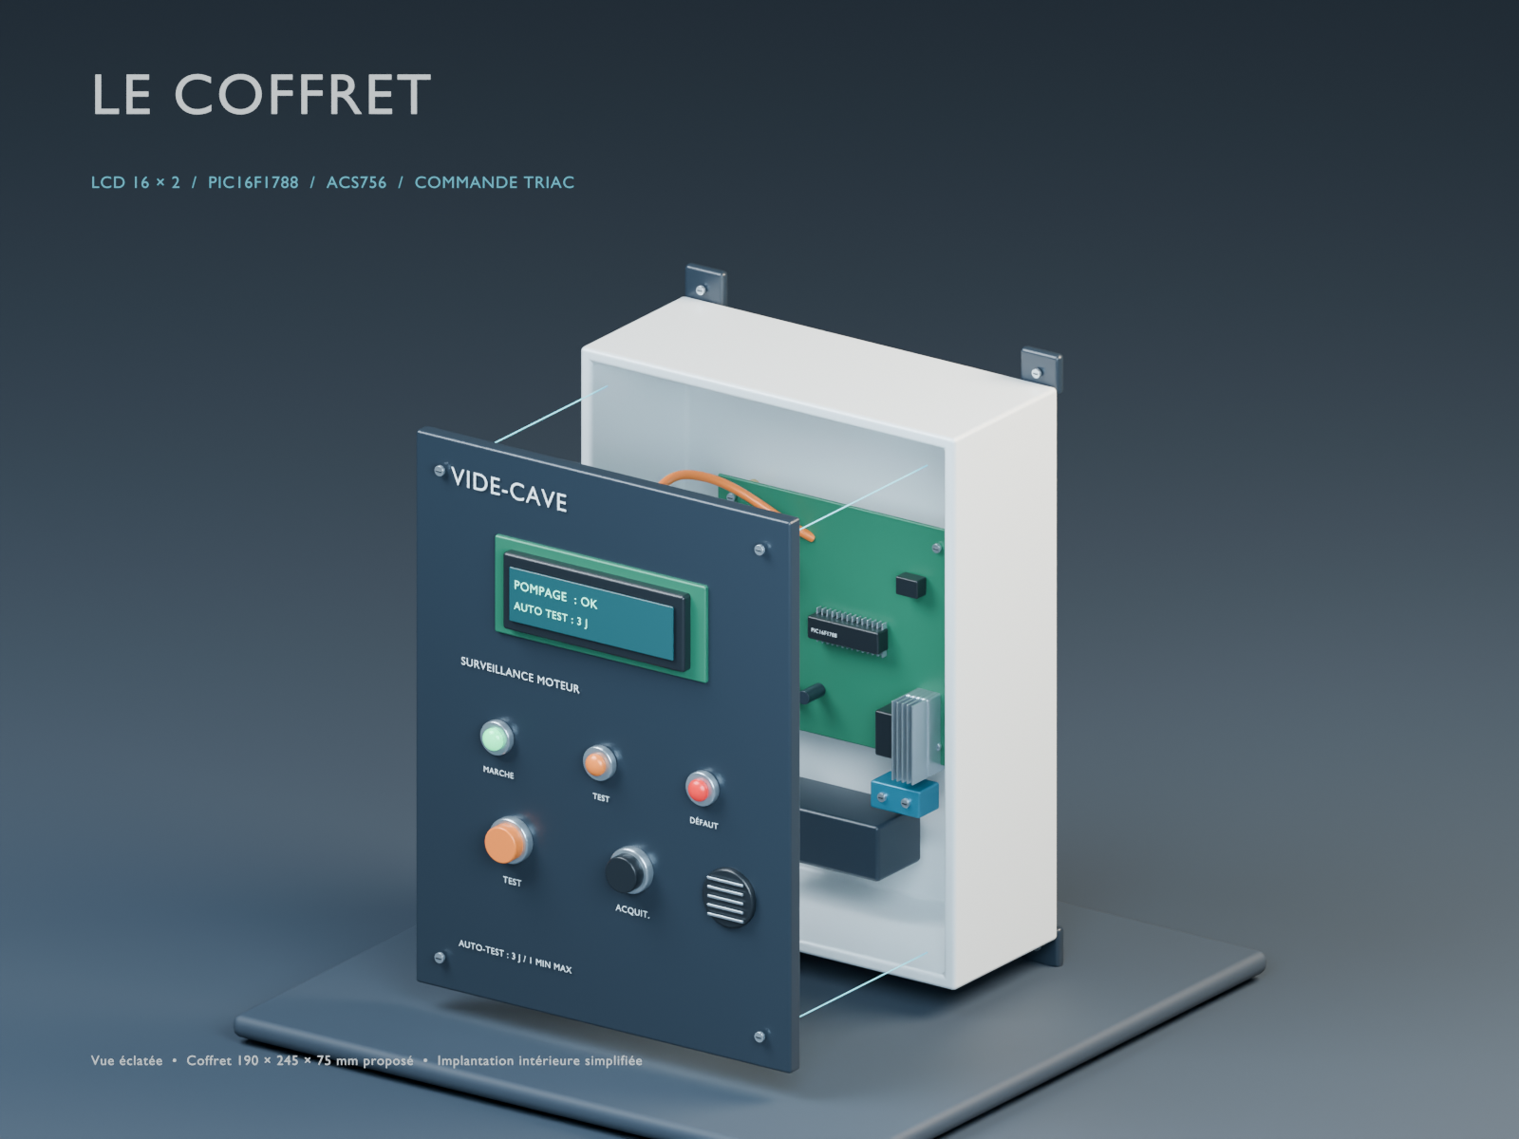
Conclusion
Une surveillance par le courant, isolée du secteur, qui teste la pompe avant qu'on en ait besoin
Acquis techniques
Mesure par effet Hall, commande isolée par optotriac, calculs pire cas, simulation LTspice, KiCad, PIC et MCC
Méthodes
Cahier des charges, gestion des versions avec Git, notes de suivi, décisions tracées
Part de chacun
[A] : … · [B] : … (à compléter)
Notes:
ORATEURS A et B (45 s). Chacun dit ce qu'il a fait et ce qu'il a appris. Terminer par : « Merci, nous sommes prêts pour vos questions. »

